Slide 1
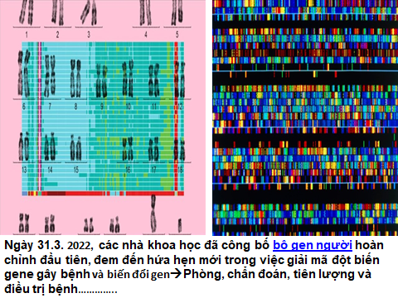
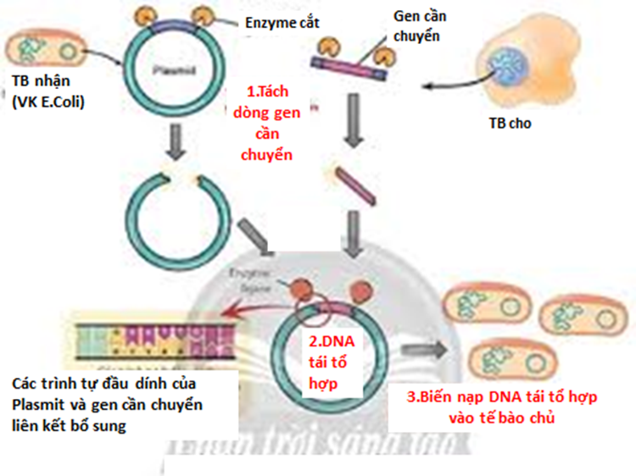
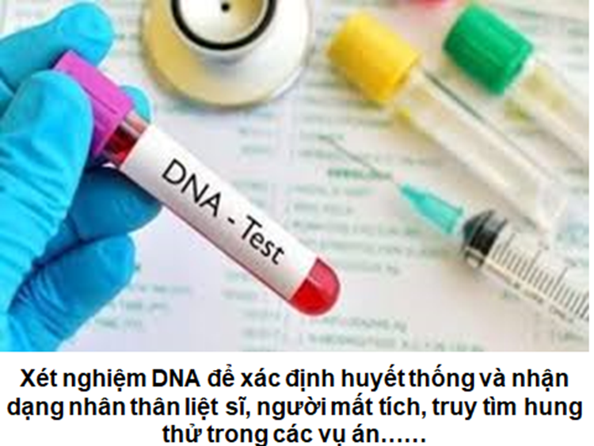
KHỞI ĐỘNG
Tách dòng gen trong công nghệ gen
Để có những thành tựu trên cần có nguồn nguyên liệu là phân tử sinh học nào? Phân tử sinh học đó phải ở dạng tinh sạch hay tạp chất? Làm thế nào để tách được phân tử sinh học đó?
+ Dựa trên nguyên liệu phân tử sinh học DNA
+Phải ở dạng tinh sạch
+Sử dụng phương pháp tách chiết DNA

Slide 2
I.TÌM HIỂU NGUYÊN LÍ VÀ QUY TRÌNH TÁCH CHIẾT DNA
-Mỗi học sinh đọc thông tin trong sách chuyên đề trang 14, 15 kết hợp quan sát hình 2.1 và 2.2..
-HOẠT ĐỘNG CẶP ĐÔI: Hai bạn hợp tác cùng trao đổi hoàn thành các câu hỏi sau
CH 1. Quan sát Hình 2.1, hãy mô tả quy trình cơ bản tách chiết DNA từ tế bào. Từ đó, hãy cho biết nguyên lí của phương pháp tách chiết DNA.
CH 2. Quan sát Hình 2.2, cho biết mục đích và cơ chế của quá trình li giải tế bào.
CH3. Quá trình Ii giải các loại tế bào có đặc điểm gì khác nhau?

Slide 3
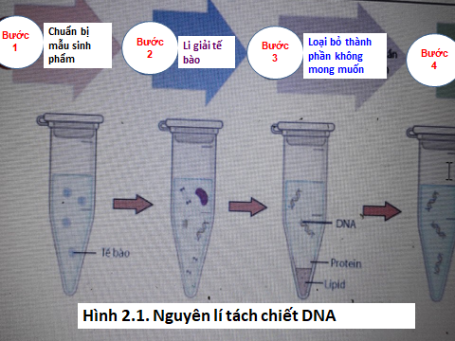
I.TÌM HIỂU NGUYÊN LÍ VÀ QUY TRÌNH TÁCH CHIẾT DNA
CH 1. Quan sát Hình 2.1, hãy mô tả quy trình cơ bản tách chiết DNA từ tế bào. Từ đó, hãy cho biết nguyên lí của phương pháp tách chiết DNA
-Quy trình cơ bản tách chiết DNA gồm các bước:
+ Bước 1: Chuẩn bị mẫu sinh phẩm: nguồn thu nhận DNA có thể từ tế bào vi khuẩn, mô thực vật hoặc động vật.
+ Bước 2: Lí giải tế bào: phá vỡ màng sinh chất và màng nhân (ở tế bào nhân thực).
+ Bước 3: Loại bỏ các thành phần không mong muốn như carbohydrate, lipid, protein, RNA,...
+ Bước 4: Thu nhận DNA: rửa dịch chiết DNA để loại bỏ các tạp chất còn sót lại để thu nhân DNA tinh khiết.
- Nguyên lí cơ bản : Là giải phóng DNA còn nguyên vẹn vào dung dịch tách chiết, loại bỏ các tạp chốt để thu nhận DNA tinh sạch.

Slide 4
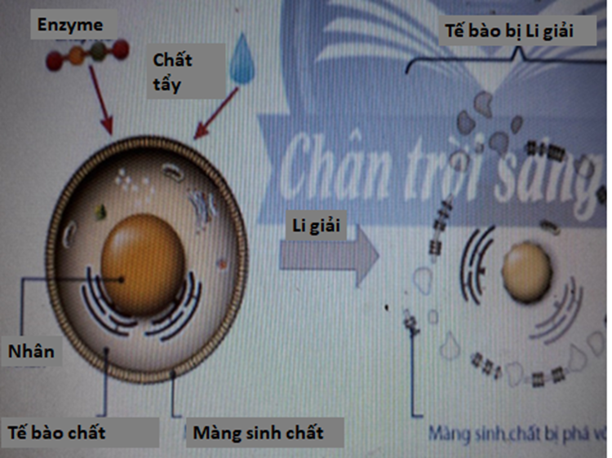
I.TÌM HIỂU NGUYÊN LÍ VÀ QUY TRÌNH TÁCH CHIẾT DNA
CH 2. Quan sát Hình 2.2, cho biết mục đích và cơ chế của quá trình li giải tế bào.
-Mục đích: giải phóng DNA vào dịch chiết.
- Cơ chế: phá vỡ màng tế bào và màng nhân bằng các chất tẩy, enzyme; cần sử dụng thêm các biện pháp cơ học (nghiền bằng cối, dùng máy xay) hoặc sử dụng enzyme để phá vỡ thành tế bào; mô động vật cần được xử lí bằng enzyme để phá huỷ các mô liên kết, cắt bỏ phần mô chết và phần thừa (như mỡ).

Slide 5
I.TÌM HIỂU NGUYÊN LÍ VÀ QUY TRÌNH TÁCH CHIẾT DNA
CH3. Quá trình li giải các loại tế bào có đặc điểm gì khác nhau?
Do cấu trúc của các loại tế bào có sự khác nhau nên trong quá trình li giải có thể sử dụng kết hợp một số phương pháp vật lí.
-Tế bào vi khuẩn: quy trình tách chiết đơn giản.
-Tế bào mô thực vật và tế bào động vật: có kích thước lớn nên thường phải nghiền nhỏ trong môi trường chứa nitrogen lỏng thành các hạt mịn để dễ dàng tách chiết DNA: Tế bào thực vật: cần sử dụng thêm các biện pháp cơ học (nghiền bằng cối, dùng máy xay) hoặc sử dụng enzyme để phá vỡ thành tế bào.
-Tế bào động vật: cần được xử lí bằng enzyme để phá huỷ các mô liên kết, cắt bỏ phần mô chết và phần thừa (như mỡ).

Slide 6
I.TÌM HIỂU NGUYÊN LÍ VÀ QUY TRÌNH TÁCH CHIẾT DNA
- Để thu nhận DNA phục vụ cho các quá trình nghiên cứu và ứng dụng cần tiến hành tách chiết DNA từ tế bào của sinh vật như vi khuẩn, thực vật, động vật….
-Nguyên lý cơ bản của tách chiết DNA là giải phóng DNA còn nguyên vẹn vào dung dịch chiết, loại bỏ tạp chất để thu DNA tinh sạch
-Quy trình tách chiết DNA:Chuẩn bị mẫu sinh phẩm→Li giải tế bào→loại bỏ các thành phần không mong muốn→Tinh sạch thu nhận DNA

Slide 7


Bộ sách: Chân trời sáng tạo
Môn học: Chuyên đề sinh học 12

Slide 8



Hoạt động 2: Hình thành kiến thức mới
II. Một số phương pháp tách chiết DNA từ tế bào
HS làm việc nhóm – Vòng 1: Nhóm chuyên gia
• Nhóm 1, 2: Tách chiết DNA bằng phương pháp tủa (Câu hỏi 4,5 SCĐ)
• Nhóm 3,4 : Tách chiết DNA bằng phương pháp cột silica ( Câu hỏi 6 SCĐ)
NHÓM 1
NHÓM 2
NHÓM 3
NHÓM 4
...............................
...............................
...............................
...............................
...............................
...............................
...............................
...............................
...............................
...............................
...............................
...............................
...............................
...............................
...............................
...............................
...............................
...............................
...............................
...............................
...............................
...............................
...............................
...............................

Slide 9
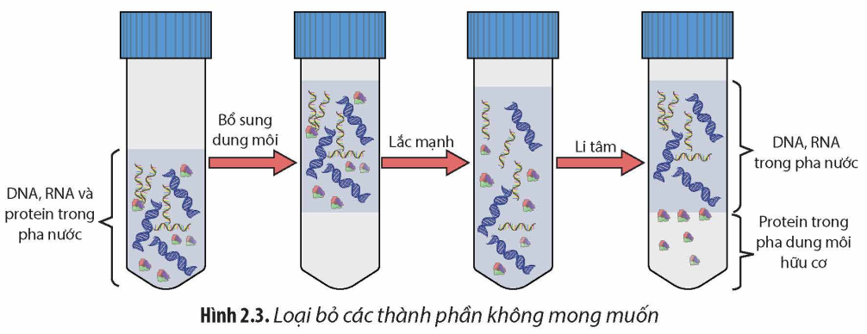
Hoạt động 2: Hình thành kiến thức mới
II. Một số phương pháp tách chiết DNA từ tế bào
Câu 1. Các bước loại bỏ protein:
(1) Cho hỗn hợp dung môi hữu cơ phenol : chloroform (1 : 1) gây biến tính và kết tủa protein
(2) Lắc mạnh cho đồng nhất dung môi với dung dịch chiết
(3) Li tâm để tách protein và lipid ra khỏi hỗn hợp DNA và RNA
(4) Dùng proteinase K loại bỏ các protein còn lại
(5) Dùng pipette hút pha nước để thu nhận hỗnhoợp DNA và RNA, tiếp tục loại bỏ các RNA bằng các enzyme ribonuclease
Vòng 2: Nhóm ghép: Các nhóm trả lời các câu hỏi sau:
Câu 1. Quan sát H2.3, hãy mô tả các bước loại bỏ protein ?
Câu 2. Tại sao việc tách DNA bằng dung môi hữu cơ thường được tiến hành cùng với li tâm ?
Câu 2. Tách DNA bằng dung môi hữu cơ thường tiến hành cùng với li tâm là vì:
Li tâm dung để phân tách hỗn hợp các chất thành các phần riêng biệt. Các thành phần có tỉ trọng khác nhau sẽ được tách thành các lớp (pha) khác nhau, nhờ đó có thể loại bỏ được các thành phần không mong muốn và thu nhận DNA tinh sạch

Slide 10
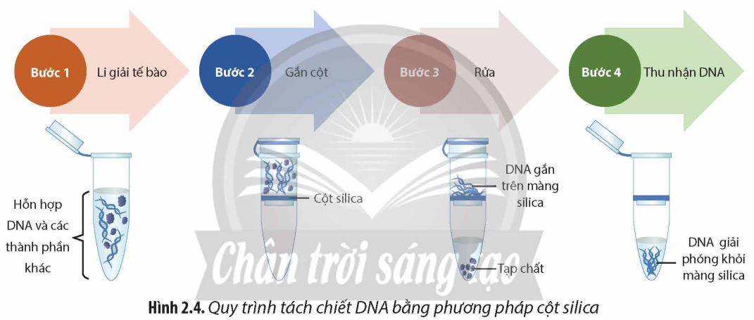
Hoạt động 2: Hình thành kiến thức mới
Vòng 2: Nhóm ghép
Các nhóm trả lời câu hỏi sau:
II. Một số phương pháp tách chiết DNA từ tế bào
Câu 3. Quan sát H2.4, hãy mô tả quy trình tách chiết DNA bằng phương pháp cột silica. Từ đó hãy cho biết nguyên lí của phương pháp này là gì ?
Nguyên lí của phương pháp.
Sử dụng các muối chaotropic sẽ làm mất ổn định liên kết hydro, lực Van Der Walls và tương tác kị nước tạo điều kiện cho DNA liên kết với màng silica và được giữ lại, các thành phần khác (polysaccharide, protein,… ) không thể gắn lên màng sẽ bị loại bỏ để thu nhận DNA tinh sạch

Slide 11



Hoạt động 3: Luyện tập
HS hoạt động nhóm để giải quyết tình huống nâng cao
Tách chiết bằng phương pháp tủa có những ưu điểm và hạn chế gì ?
Nếu bỏ qua bước làm khô cột silics sẽ gây khó khăn gì cho quá trình thu nhận DNA ?
Khó khăn khi bỏ bước làm khô cột silica
Bước làm khô cột silica có tác dụng loại bỏ Ethanol ra khỏi dung dịch chiết và tăng hiệu suất quá trình rửa giải.. Nếu bỏ qua bước này, Ethanol không bị loại bỏ sẽ gây khó khăn cho việc tách DNA ra khỏi màng silica, và nêú Ethanol dư thừa có thể làm DNA dễ bị đứt gãy thành các mảnh nhỏ làm giảm hiệu quả quá trình tách chiết
Tách chiết bằng phương pháp tủa có :
* Ưu điểm: hiệu quả cao, chi phí thấp, có thể áp dụng để tách chiết DNA từ nhiều mẫu sinh phẩm khác nhau
* Nhược điểm: hóa chất sử dụng có tính độc, tốn thời gian,đòi hỏi kỹ thuật cao

Slide 12
Hoạt động 4: Vận dụng
HS hoạt động nhóm để giải quyết tình huống nâng cao
Để đảm bảo quá trình tách chiết DNA thành công, các nhà khoa học cần quan tâm đến một số yếu tố sau:
+ Quá trình li giải tế bào
+ Nồng độ ethanol được sử dụng
+ Quá trình gắn DNA lên màng silica (trong phương pháp cột silica)
+ Mẫu DNA bị nhiễm protein
Hãy cho biết các yếu tố trên ảnh hưởng như thế nào đến quá trình tách chiết DNA.

Slide 13
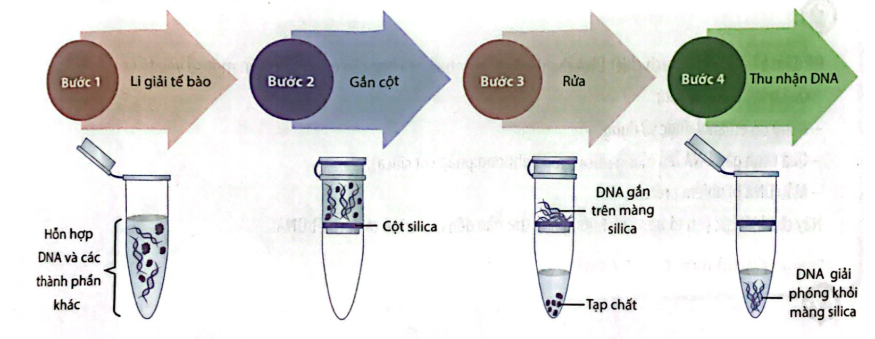
Hoạt động 4: Vận dụng
Người ta tiến hành tách chiết DNA tổng số bằng phương pháp cột silica. Quy trình tách chiết được mô tả như sau:
Mỗi nhận định sau đây là đúng hay sai về phương pháp này?
a. Phương pháp tách chiết này chỉ áp dụng tối ưu cho tách chiết DNA trên mô động vật.
b. Nhờ các muối chaotropic mà DNA liên kết với màng silica, còn các thành phần khác không thể gắn trên màng nên đi qua và chuyển xuống đáy ống li tâm.
c. Ở bước 3, người ta sử dụng ethanol để loại bỏ muối và các thành phần còn lại.
d. Sau bước 3, người ta tiến hành li tâm để làm khô cột silica nhằm loại bỏ muối chaotropic.
e. Ở bước 4, DNA giải phóng khỏi màng silica nhờ dung dịch đệm Tris 10mM hoặc nước.

Slide 14


Thank You

